Slide 1
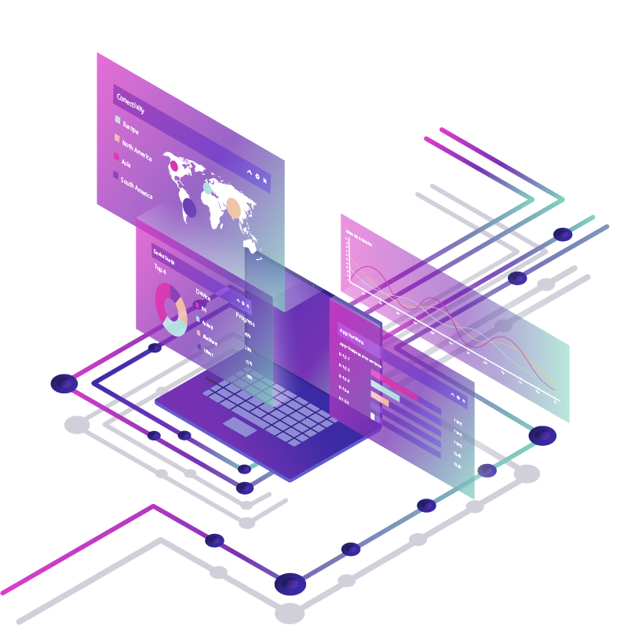
ERP
Benjamin TROTIN - Arnaud FOUILLARD - Nicolas BOLO - Elouen DUMAS PILHOU - Julien BEDJAI - Arnold CHAPPEDELAINE - Nam NGUYEN
Notes:
Nicos

Slide 2
01
SOMMAIRE
Quel ERP choisir ? ( SAP , SAP Hana, Salesforce, Sage, Microsoft Dynamics, Azure). Décrire le marché des ERP en 2019
02
Quelle démarche de mise en place et quels sont les pièges à éviter ?
Notes:
Nicos

Slide 3

01.1
QUEL ERP CHOISIR ?
SAP , SAP Hana, Salesforce, Sage, Microsoft Dynamics, Azure
Notes:
Nicos

Slide 4





LES SOLUTIONS QUE NOUS ALLONS COMPARER
Salesforce
SAP, SAP Hana
Microsoft Dynamics
Azure
Sage
Notes:
BENJOS

Slide 5
CRITÈRES DE SÉLECTION
COUVERTURE
FONCTIONNELLE
CARACTÉRISTIQUES TECHNIQUES
TARIFICATION
Notes:
BENJOS

Slide 6
SALESFORCE
COUVERTURE FONCTIONNELLE
CARACTÉRISTIQUES TECHNIQUES
TARIFICATION
Banques et assurances
Organisations à but non-lucratif
Médias et télécommunications
Commerce et distribution
Industrie manufacturière
Automobile et transports
Ventes
Service client
Marketing
IT
SaaS
Marketplace de milliers de logiciels connectables
Écosystème de services (Big Data, marketing automation)
Certifications : TRUSTe, PCI-DSS, ISO 27018, ISO 27001
Model-View-Controller Architecture
Sales Cloud SalesforceIQ CRM Starter :
25 € par utilisateur/mois
Sales Cloud Lightning Professional : 75 € par utilisateur/mois
Sales Cloud Lightning Enterprise : 150 € par utilisateur/mois
Sales Cloud Lightning Unlimited : 300 € par utilisateur/mois
Notes:
BENJOS

Slide 7
MICROSOFT DYNAMICS
COUVERTURE FONCTIONNELLE
CARACTÉRISTIQUES TECHNIQUES
TARIFICATION
Gestion de Vente
Service utilisateur
Champs de service
Talents
Finances et opérations
Vente de détails
Automatisation de service
Marketing
Intelligence artificielle
Centrale Business
Windows
Microsoft Office
Windows server
SQL Server
.NET
Visual Studio
Customer Engagement Plan : toutes les applications de gestion au service de relation clients : 97€/utilisateur/mois
Unified Operations Plan : Toutes les applications de gestion pour gérer des opérations:
160.20€/utilisateurs/mois
Dynamics 365 Plan : Toutes les applications avec toutes les options : 177,10 €/utilisateur/mois
Notes:
JULIENOS

Slide 8
SAP
COUVERTURE FONCTIONNELLE
CARACTÉRISTIQUES TECHNIQUES
TARIFICATION
Processus d'approvisionnement
Gestion des requêtes et services
Planification produits
Services RH clés
Gestion des commandes
Fonctionnalités financières clés
Options de déploiement (on Premise ou Private Cloud)
Contrôle des accès à vos données
Informations en temps réel et une seule version de la réalité
Transition facile vers l'ERP In-Memory SAP S/4HANA
Direct/Human access : Facturation en fonction du nombre d’utilisateurs
2500€/utilisateur
Notes:
NAM

Slide 9
SAP HANA
COUVERTURE FONCTIONNELLE
CARACTÉRISTIQUES TECHNIQUES
TARIFICATION
SAP Hana Contient toutes les fonctions disponibles de SAP
Nouvelle gestion des bases de données
Traitement des données en In-Memory
Développement d’applications nouvelles génération
In-Memory (OLTP + OLAP)
Database Service
Contrôle des accès à vos données
Informations en temps réel et une seule version de la réalité
La tarification se fait sur demande
C’est une solution Saas donc en abonnement.
Notes:
NAM

Slide 10
SAGE
COUVERTURE FONCTIONNELLE
CARACTÉRISTIQUES TECHNIQUES
TARIFICATION (pour PME)
Bâtiment
Industrie GPAO
Services
Chimie
Agroalimentaire
Logistique
Association
Comptabilité
Gestion commerciale et Facturation
Gestion de la paie
Trésorerie
Expertise comptable
SaaS
Options de déploiement (on Premise ou Private Cloud)
Gestion électronique de documents
Informations en temps réel et une seule version de la réalité
Compatible Microsoft Office
Direct/Human access : Facturation en fonction du nombre d’utilisateurs
750 € / utilisateur pour l’entrée du logiciel
468€ /utilisateur pour souscription à l’usage
Notes:
NICOS

Slide 11
AZURE
COUVERTURE FONCTIONNELLE
CARACTÉRISTIQUES TECHNIQUES
TARIFICATION
Tous secteurs pris en compte
Utilise des solutions partenaires
Full Cloud
Dépend de l’ERP/CRM
Dépend de l’ERP/CRM
Notes:
NICOS

Slide 12
COMPARAISON
ERP
CRM
SAAS
ON-PREMISE
COÛTEUX (€€€)
COÛTEUX (€€)
PEU COÛTEUX (€)
Notes:
BENJOS

Slide 13

LE MARCHÉ DES ERP
01.2
Notes:
JULIENOS

Slide 14
L’APPORT D’UN ERP
Le logiciel ERP est un atout pour la gestion d’activité d’une entreprise et il présente ces 3 bénéfices universels :
1
Amélioration de la productivité des salariés
Amélioration de la collaboration interne
2
3
Fourni des données analytiques majeurs en temps réel
Notes:
JULIENOS

Slide 15
CROISSANCE ANNUELLE (ERP)
8,0%
9,6%
7,1%
TOP 3 ERP MARCHÉ FRANÇAIS
01
02
03
SAP
Gestion de
Projet
Gestion des Achats
Gestion des
Actifs
SAGE
27%
Du marché des logiciels en France
4,7%
Croissance annuelle moyenne
CEGID
Chiffres de 2017 (IDC)
Notes:
BENJOS

Slide 16
L’IMPACT DU SAAS
01
02
03
ERP Saas
15,4%
(Croissance annuelle)
28%
42%
Gestion des
Ressources Humaines
Gestion des
Achats
ERP On-Premise
1,6%
(Croissance annuelle)
Gestion des
Actifs
Prévision du poid des ERP en 2021
Réalité en 2019
Chiffres de 2017 (IDC)
Notes:
BENJOS

Slide 17
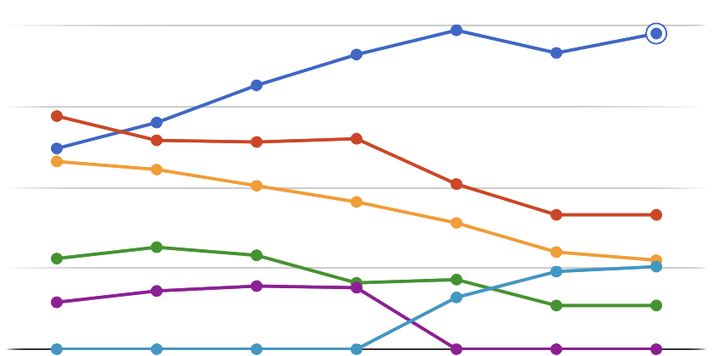
LE MARCHÉ DU CRM
20
• Salesforce
15
10
• SAP
• Oracle
5
• Adobe
• Microsoft
0
• IBM
2011
2012
2013
2014
2015
2017
2018
Chiffres de 2017 (IDC)
Notes:
BENJOS

Slide 18

QUELLE DÉMARCHE DE MISE EN PLACE ET QUELS SONT LES PIÈGES À ÉVITER ?
02
Notes:
ARNOS

Slide 19
PREMIÈRE ÉTAPE
S’assurer de la nécessité d’un outil tel qu’un ERP (Enterprise Resource Planning)
Évaluer les logiciels déjà présent au sein de l’entreprise et l’interopérabilité entre les différents logiciels
La migration vers un ERP est une véritable stratégie d'évolution qui nécessite des précautions à la fois humaines et techniques
Le coût et le temps de mise en oeuvre ne sont pas négligeables
Le prix que ce changement va nous coûter
Notes:
ARNOS

Slide 20
LES ENJEUX DE LA MISE EN PLACE D’UN ERP
L’intégration du système d’information
L’évolution du SI pour l’aligner sur vos nouveaux besoins
L’optimisation de la circulation de l’information
Une meilleure cohérence et un plus grand partage des données
Une facilité de maintenance et d’homogénéisation du système (SOA)
Notes:
ARNOS

Slide 21
— ARNAUD FOUILLARD
“Le but est d’analyser les besoins de l’entreprise et les processus existant pour inscrire l’ERP dans une continuité et non dans une transformation.”
Notes:
ARNOS

Slide 22
LES QUESTIONS QUE L’ON DOIT SE POSER (DÉCRIRE LE MÉTIER)
Quels sont les processus clés de votre entreprise ?
Quelles sont les particularités de votre secteur d’activité ?
Avez-vous plusieurs sites interconnectés, y compris à l’international ?
Quelle est votre architecture informatique aujourd’hui ?
Vous permet-t-elle d’évoluer sereinement ?
Quelles sont les spécificités de vos clients et fournisseurs ?
Vos systèmes de planification vous apportent- ils toute la visibilité nécessaire?
Disposez-vous de tous les indicateurs pour suivre votre performance ?
Notes:
Arnauddd

Slide 23
PRÉPARATION ET CONSTRUCTION DE LA RÉALISATION
COMMUNICATION
Prendre en compte l’avis des utilisateurs finaux
ERP CIBLE
Il faut choisir un ERP adapté au besoin de l’entreprise
SOLUTION ADAPTÉE
Faire le bon choix entre On-Premise, Saas, In-Memory
Notes:
ArnaudDDD

Slide 24
PRÉPARATION ET CONSTRUCTION DE LA RÉALISATION
Plan de démarrage
Élaboration du plan de secours
Enchaînement détaillé des tâches du démarrage
Reprise
Exécution des reprises de données statiques
Tests d’intégration et Recette
Validation complète du système d’information (ERP + interfaces)avant mise en production.
Formation
Animation de la formation auprès des utilisateurs finaux
Livrables
Tests de montées en charge et volumétrie
Plan détaillé de basculement
Support de formation utilisateur final
Manuel d’exploitation technique
Notes:
Elouenos

Slide 25
RÉALISATION DE LA SOLUTION
MIGRATION DES DONNÉES
MISE EN PLACE DES INTERFACES
Le succès d’un projet ERP dépend fortement de la fiabilité des données
Identifier les champs importants supportant le métier
Importation de données provenant de plusieurs sources
Validation des données
Traiter le volet de la cohérence et de la normalisation des données
Supprimer ou expurger les données
Catégoriser les données
Les interfaces facilitent le partage d’information entre plusieurs applications (partenaires)
Notes:
Elouenos

Slide 26
DÉPLOIEMENT ET ASSISTANCE
La phase de démarrage comporte la reprise des données dynamiques etl’assistance aux utilisateurspendant une période déterminée contractuellement.
La mise en production est suivie de 3 étapes :
Une période d’assistance post-démarrage
Assistance auprès des key-user
Une période de stabilisation du système
On teste le fonctionnement réel de l’ERP
Et éventuellement, un processus d’amélioration continue
On fait un retour sur l’étape d’avant pour améliorer en continu la solution
Notes:
Elouenos

Slide 27
LES PIÈGES À ÉVITER
Ne pas être en phase avec les besoins
Manque de temps
Résistance au changement
Manque de formation
Manque d’information et de communication
Notes:
ArnaudDDD

Slide 28

MERCI DE VOTRE ATTENTION
Benjamin TROTIN - Arnaud FOUILLARD - Nicolas BOLO - Elouen DUMAS PILHOU - Julien BEDJAI - Arnold CHAPPEDELAINE - Nam NGUYEN

